Slide 1
Forum régional de Normalisation de l’U.I.T pour l'Afrique
Dakar, Sénégal, 24-25 mars 2015
L'UIT et les Services Financiers Numériques
Vijay Mauree,
Programme Coordonnateur, L'UIT
Vijay.Mauree@itu.int

Slide 2
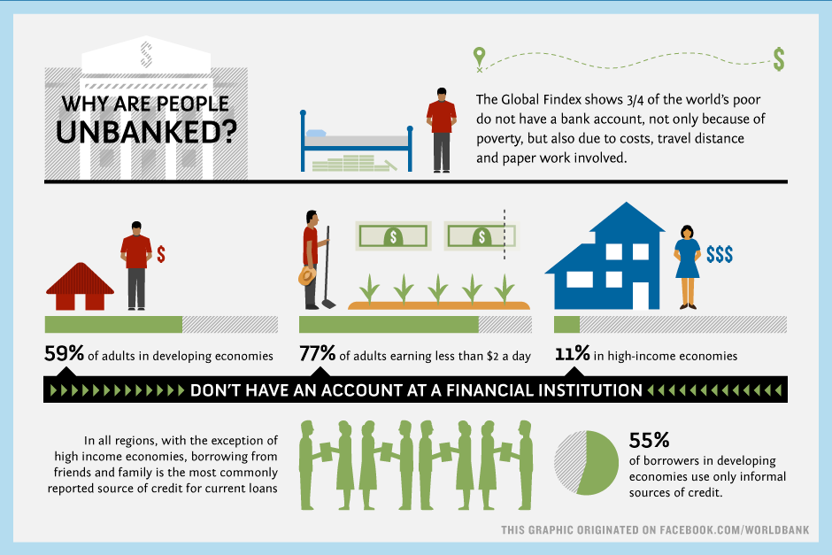
Pourquoi des Personnes sont-elles non bancarisées?

Slide 3
Inclusion financière
De faibles niveaux d'inclusion financière représentent une barrière au développement socio-économique dans les pays en développement.
Au niveau mondial, plus de 2,5 milliard d'adultes ne disposent pas de compte bancaire formel, la plupart d'entre eux,dans les économies en développement
59% d’adultes dans les pays en développement n'ont pas un compte bancaire formel.

Slide 4
Services Financiers Numériques
Mais la plupart d'entre eux ont un téléphone mobile.
Ceci présente une opportunité pour surmonter le problème de l'inclusion financière.
Les Services Financiers Numériques permettent aux “ non bancarisés” d’accéder aux services financiers de base – non pas nécessairement à un compte bancaire formel , mais pour être en mesure de recevoir de l'argent ou d’effectuer des paiements via le téléphone mobile.
Le Kenya en est un bon exemple avec avec M-PESA
43% du Kenya circulent à travers MPESA

Slide 5
Problèmes clés
L’absence de normes TIC mondiales
Le manque d'interopérabilité
Le caractère non uniforme des cadres réglementaires dans tous les pays
La nécessité d'avoir une plate-forme mondiale de dialogue entre les régulateurs et les opérateurs des TIC et les industries de services financiers.
Notes:
Mobile services argent Sont encore à leurs premiers stades de développement et il n'y a pas de technologie norme dominante. C'est un domaine où il y a beaucoup d'innovation et il y a un certain nombre de parties prenantes, comme les banques, les commerçants (Par ex. Starbucks), Entreprises de télécommunications, la technologie, les sociétés (Par ex. Google), sociétés de carte de crédit et organismes de services financiers offrant des services différents visant à obtenir une part du marché. Les opérateurs de télécommunications auront un grand rôle dans l'activation inclusion financière dans l'avenir et l'interopérabilité (bien que maintenant, ce n'est pas un problème majeur) de paiement mobile plates-formes pourrait être un problème dans le contexte des envois internationaux. Il y a un besoin pour un Les parties prenantes Approche pour le développement des normes Des services de paiement mobiles.
À leurs débuts, mobile argent plates-formes sont essentiellement utilisés pour les transferts d'argent entre parties connues. Dans ce cas, il est raisonnable d'accepter mobile-argent plateformes restreint aux utilisateurs d'un particulier MNO parce que les parties peuvent s'entendre au préalable pour fonctionner sur un réseau donné appartenant à un particulier MNO. En tant que mobile argent mûrit vers m-paiements et m-services financiers, l'amélioration de l'interopérabilité
Devient de plus en plus critique.
Réglementaires supplémentaires attention est également nécessaire pour les questions de la concurrence et l'interopérabilité. Comme d'autres industries de réseau, les économies d'échelle et de fortes barrières à l'entrée pourrait créer non compétitives les résultats sur le marché du mobile industrie d'argent. Dans les cas où un mobile argent service est lié à une dominante opérateur de réseau mobile (comme dans le cas du Kenya's Safaricom, Qui a 68 pour cent des abonnés mobiles du marché), que l'opérateur est à l'avantage de dicter le marché. La forme appropriée de règlement est encore émergent. Concurrence prématurée règlement peuvent avoir un impact négatif sur la croissance du mobile argent. L'un des principaux moyens de réduire l'argent mobile domination du marché est grâce à l'interopérabilité. L'interopérabilité peut se produire à différents niveaux : au Nigeria, où le
Banque centrale a été désireux d'éviter un acteur dominant du marché, l'interopérabilité est nécessaire au niveau de la banque, le commutateur et le paiement canal. Dans d'autres pays, la téléphonie mobile argent se produit dans un "jardin" parce que l'interopérabilité n'est pas techniquement autorisé. Les consommateurs qui souhaitent échanger entre argent mobile services doit avoir plusieurs cartes SIM et utiliser les liquidités à un échange entre différents portefeuilles numérique (encourir des temps et des efforts, et des frais supplémentaires). Détection d'une opportunité de marché, des entreprises tierces commencent à offrir l'interopérabilité entre différents argent mobile services. Parce que ces systèmes d'interopérabilité sont souvent officieux, toutefois, ils restent fragiles. Alors que certains observateurs (Par ex. GSMA) sont d'avis que la demande des consommateurs finira par obliger les fournisseurs pour permettre l'interopérabilité dans le temps, d'autres détecter un éventuel échec du marché. Le problème de l'interopérabilité doit être traitée avec prudence. Argent Mobile les opérateurs sont souvent réticents à permettre l'interopérabilité formelle parce que, après avoir investi massivement dans leur produit, ils ne veulent pas de la rendre plus facile pour les clients de placer leur argent à des concurrents. En fait, dans les marchés où les clients changent fréquemment les opérateurs de téléphonie mobile afin d'économiser de l'argent, argent mobile services sont considérés comme un moyen essentiel de garder des clients verrouillé dans un opérateur de réseau propre.

Slide 6
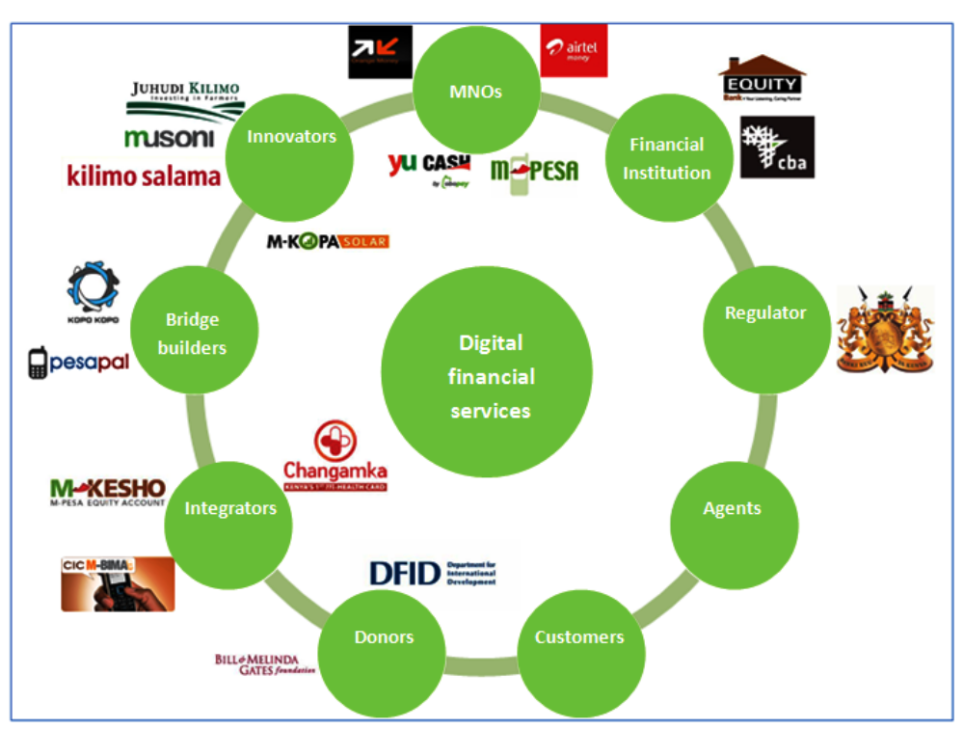
L'écosystème DFS
Source : Le FENU

Slide 7
Le Dialogue entre les TIC et les Régulateurs de Services Financiers
La Protection des Consommateurs.
Favoriser la mise en place de meilleures pratiques pour encourager la concurrence.
S’accorder sur la qualité de services des réseaux mobiles pour les services financiers numériques.
L'interopérabilité.
Réseau de distribution.
Sécurité des données.

Slide 8
Entrer dans les Services Financiers Numériques FG
Créé au cours de la réunion de TSAG en juin 2014.
Présidé par Sacha Polverini, la Fondation Bill & Melinda Gates
Contact de l’U.I.T : Vijay Mauree, Programme Coordonnateur, E-mail : Vijay.mauree@itu.int
Web : HTTP://Www.itu.int/en/itu-t/focusgroups/dfs/
Première réunion tenue le 5 décembre 2014 dans Genève.

Slide 9
Termes de Référence
Objectif principal : Développer une feuille de route de la normalisation pour l’interopérabilité des services financiers numériques pour l’inclusion financière.
Objectifs
  Identifier les tendances technologiques de services financiers à l’issue des années à venir et comment le rôle des différentes parties prenantes dans cet écosystème évoluera.
  Établir des liens et des relations avec d'autres organisations.
  Décrire l'écosystème pour les services financiers numériques.

Slide 10
Termes de Référence
Objectifs (suite)
  Suggérer les sujets d’études de l'UIT-T et les actions afférentes pour les differentes commissions d’études de l'UIT-T
  Identifier les cas d'utilisation à succès pour l’application des services financiers numériques , incluant les pays en développement et mettant en relief les avantages accordés aux femmes.
  Étudier les meilleures pratiques en matière de politiques, de cadres réglementaires, de consommateurs, de protection contre la fraude, de modèles d'affaires et d’écosystèmes pour les services financiers numériques.
  Travailler à la création d'un cadre favorable pour les services financiers numériques.
Termes de Référence

Slide 11
Groupes de travail
Main areas of work
Interoperability
Consumer Experience & Protection
Technology, Innovation & Competition
DFS Ecosystem

Slide 12
Listes de Mailing
Groupe Focal des Services Financiers Numériques: Fgdfs@lists.itu.int
Listes de mailing des Groupes de Travail
  Ecosystème DFS : Dfseco@lists.itu.int
  Expérience du Consommateur & Protection : Dfscep@lists.itu.int
  Interopérabilité : Dfsinterop@lists.itu.int
  Technologie, Innovation & Concurrence : Dfstic@lists.itu.int
Veuillez vous inscrire pour être informé des réunions et des événements !

Slide 13
Prochaine réunion de FG DFS
Des réunions seront organisées dans les différentes régions.
Prochaine réunion
  21-22 Avril 2015 à la Banque mondiale, Washington D. C
  20 Avril 2015 : Réunion des Groupes de travail, Washington D. C
  La réunion sera en simultanéité avec le Groupe de travail sur les aspects de paiement d'inclusion financière (PAFI)
Veuillez contacter le coordonnateur FG DFS pour plus d'infos :
  Vijay Mauree (Vijay.Mauree@itu.int)

Slide 14
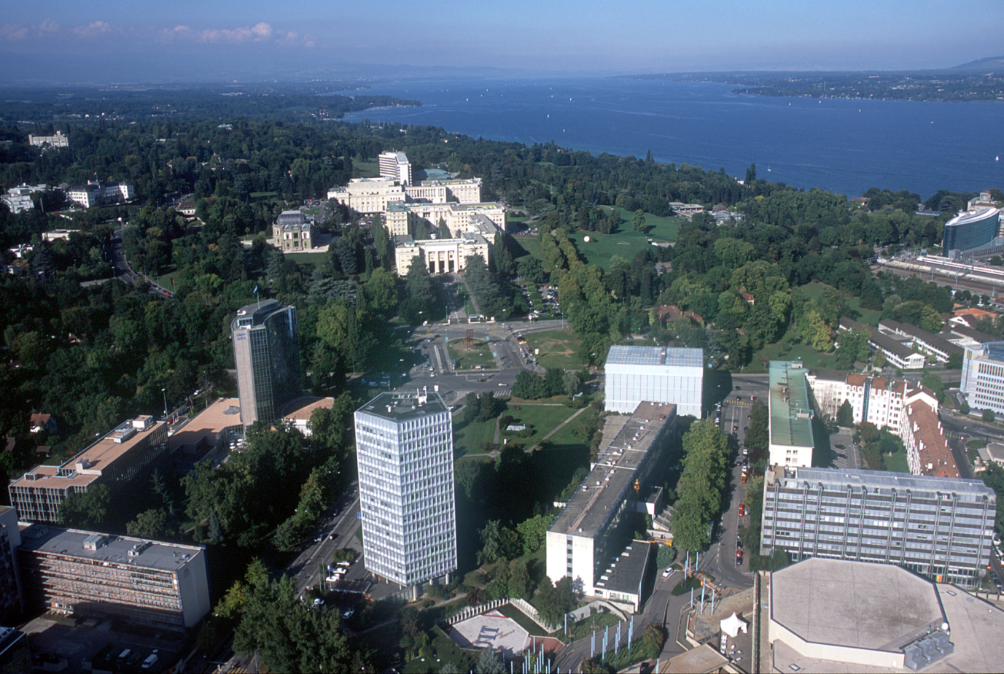
Merci / Merci

